Slide 1
TEG protocol 2024
済生会横浜市東部病院救命救急センター
大政 皓聖

Slide 2
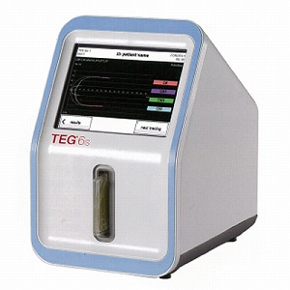
TEG®︎6s
・血液粘弾性検査（Thromboelastgraphy, TEG）は全血を用いて出血,
血栓のリスクを評価し的確な治療を支援するためのPoint of care装置.
・ダイナミックな凝固プロセス(凝固→線溶)の全体を評価できる.
・急性外傷性凝固障害を迅速に特定し,
Massive transfusion protocol(MTP)実施における指標となる.
・ECMO中の抗凝固管理の指標となる可能性がある.

Slide 3
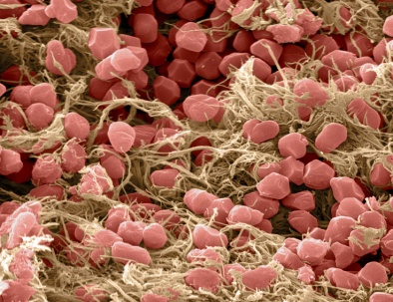
TEG6sは何をみているのか？
全血での測定
血液の粘張度を見る
実際の出血に対する止血能を反映
凝固能のモニタリング
血液凝固の状態を全血を用いて包括的に見る
凝固から線溶まで
血栓
出血
Balance

Slide 4
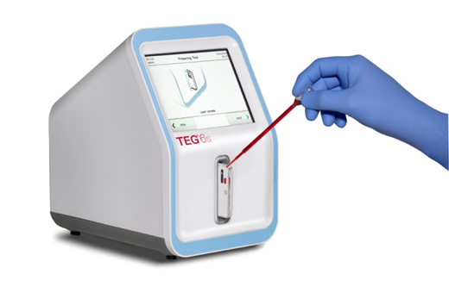
TEG6sは何ができるのか？
ベッドサイドで簡便, 迅速に測定が行えるPoint of Care装置
凝固時間（凝固因子・ヘパリンの影響） フィブリンノゲン, 血小板の機能, 線溶亢進による出血リスク評価
ADP, AAレセプターの特異的な血小板機能と血小板抑制の状態を評価

Slide 5
TEGの使用領域
心臓血管外科
周術期出血管理
ICU
抗凝固管理（ECMO IMPELLA VAD管理）
その他外科手術
産婦人科
移植
救急
外傷 頭部外傷
熱傷
術後出血管理

Slide 6
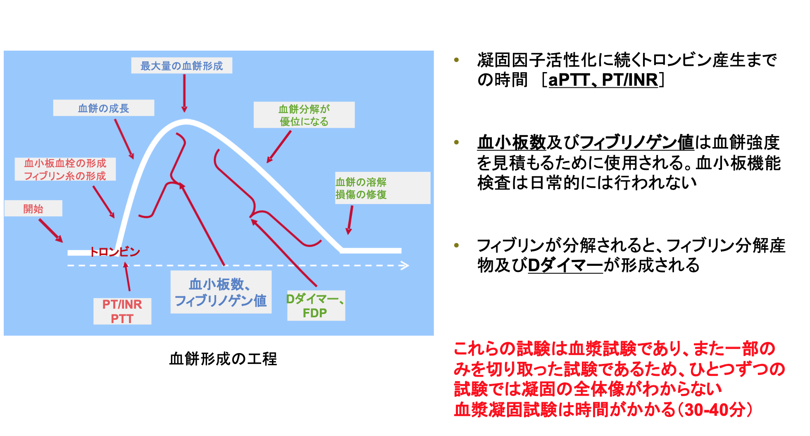
従来の検査
そもそも血液凝固は
さまざまな因子により
なされるものだが
PT/APTT
フィブリノゲン
血小板
を別々に評価する

Slide 7
従来の検査
そもそも血液凝固は
さまざまな因子により
なされるものだが
PT/APTT
フィブリノゲン
血小板
を別々に評価する
個々の力はわかるが総合力(凝固の全体像)は
わからない

Slide 8
カートリッジの種類
グローバルヘモスタシス
凝固因子やヘパリンの影響、フィブリノゲンや血小板機能などを包括的に評価
プレートレットマッピング
特定のレセプターにおける血小板活性を測定。アスピリンやプラビックス等で抑制された血餅強度を測定する
※血液粘弾性検査装置ではTEGだけ！
3.2%クエン酸スピッツ
ヘパリンスピッツ

Slide 9
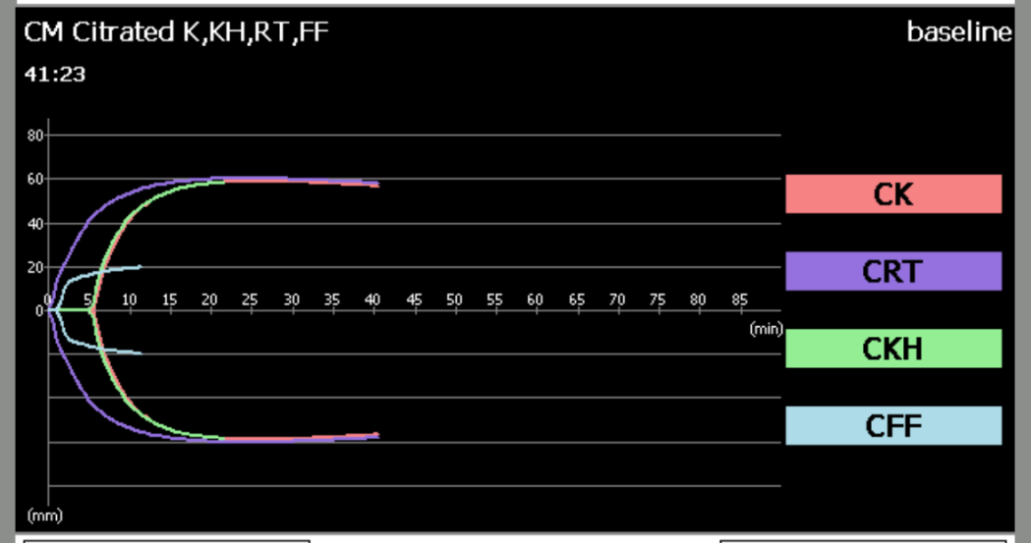
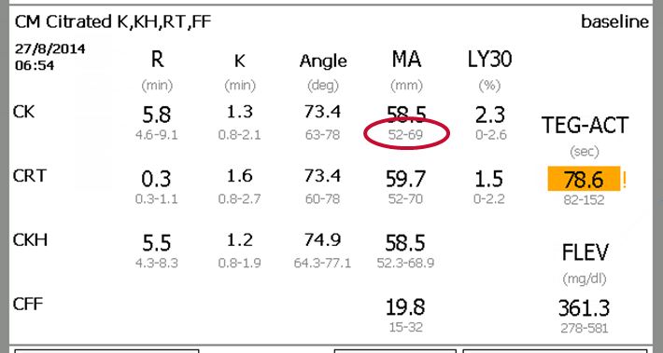
TEG Global hemostasis : TEG GH
CK
カオリン
ヘパリンの影響
内因系の活性
ﾄﾛﾝﾋﾞﾝ産生による凝固能
CRT
Rapid TEG
凝固能のベースライン
内因系（ｶｵﾘﾝ）と外因系（組織因子）を活性
血餅形成までの時間が早く、迅速に評価が可能
基準値
CKH
ヘパリナーゼ
カオリン
ヘパリンの影響・凝固因子
内因系の活性＋ﾍﾊﾟﾘﾅｰｾﾞ（ﾍﾊﾟﾘﾝの影響を除外）
CKと比較してﾍﾊﾟﾘﾝの影響を見ることも可能
CFF
Functional Fibrinogen
フィブリノゲン機能
血小板機能を阻害(GPIIb/IIIa ｲﾝﾋﾋﾞﾀｰ)することで
ﾌｨﾌﾞﾘﾉｹﾞﾝによる血餅強度を測定
基準値外
（ハイライト）

Slide 10
TEG GHの結果〜凝固因子･フィブリノゲン･血小板･線溶亢進を一括で評価〜
凝固系
線溶系
凝固の強さ
LY30
Lysis
（線溶）
MAから30分後の血餅減退率
Reaction time（凝固時間）
凝固因子の評価
Kinetics・Angle
（血餅形成の速度）
フィブリノゲン機能の評価
Maximum Amplitude
（最大血餅強度）
フィブリノゲン, 血小板機能の総合力
時間

Slide 11
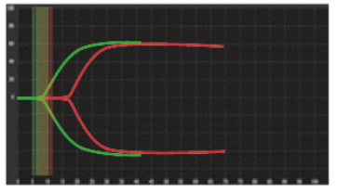
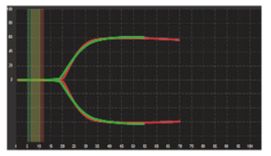
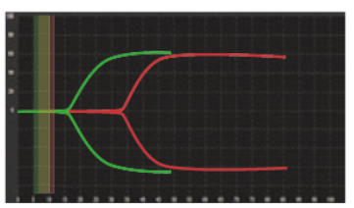
Reaction time解釈
ヘパリンの影響 CK-R＞CKH-R |  | ⇒プロタミン
凝固因子（のみ）欠乏 CK-R延長↑、CKH-R延長↑ |  | ⇒FFP
凝固因子欠乏＋ヘパリン CK-R延長↑、CKH-R延長↑ CK-R＞CKH-R |  | ⇒プロタミン＋FFP

Slide 12
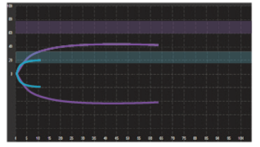
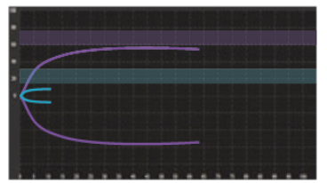
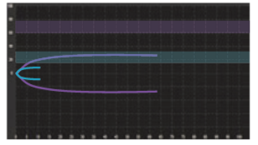
Maximum Amplitude解釈
血小板不足 CRT-MA低値↓ CFF-MA基準値 |  | ⇒血小板
フィブリノゲン不足 CFF-MA低値↓ |  | ⇒FFP (クリオor Fib製剤)
血小板＋フィブリノゲン不足 CRT-MA低値↓ CFF-MA低値↓ |  | ⇒血小板＋FFP (クリオor Fib製剤)
正常
正常

Slide 13
TEG GH基準値
CK-R
10分以内 ヘパリン使用時 16−24分
CKH-R
10分以内
慣れてくれば値よりも波形の形で
いろいろ判断することが
できるようになる
CRT-MA
50mm以上
CFF-MA
15mm以上
LY30
3％以内

Slide 14
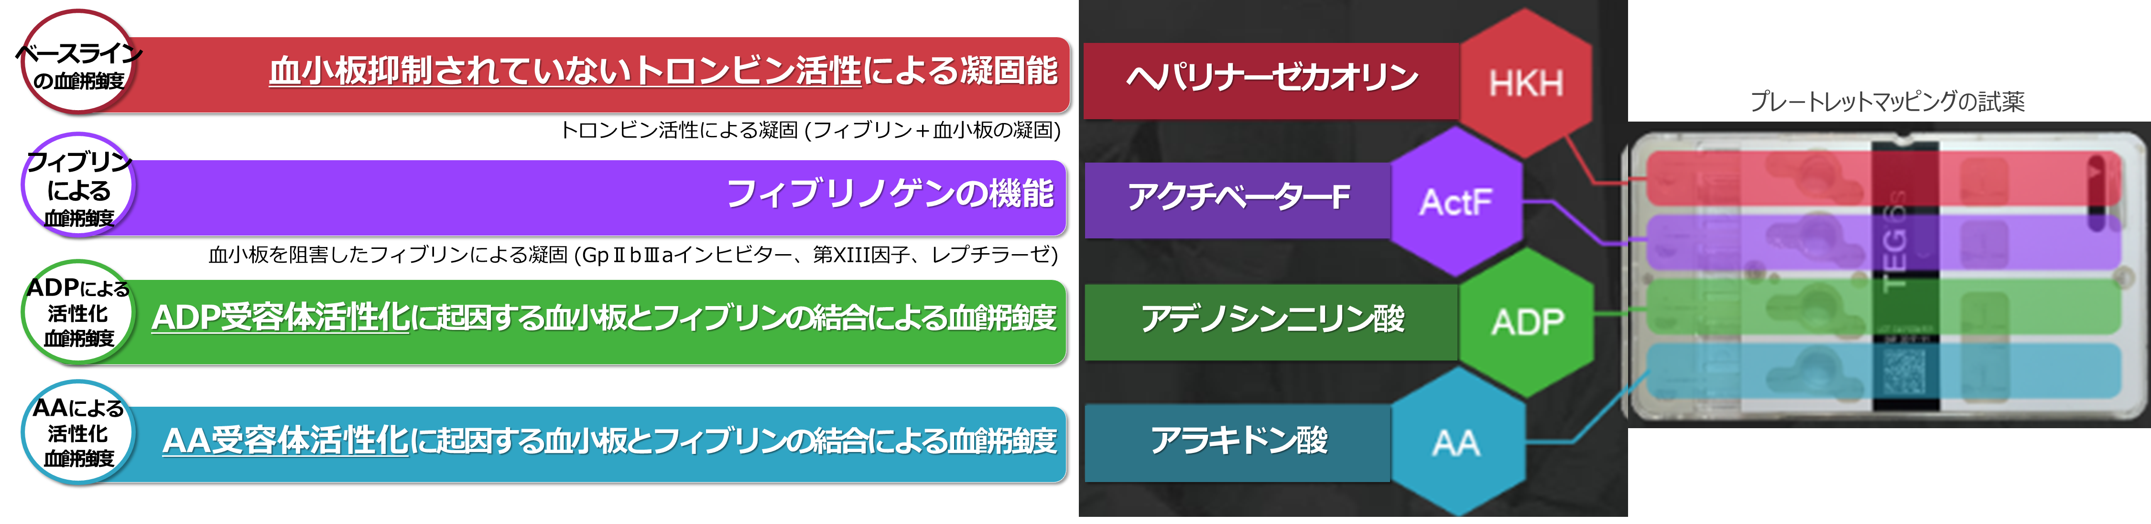
TEG platelet mapping : TEG PM
血小板機能を正しく理解することで、出血リスク・血栓・虚血性イベント等のリスクを正確に把握することができ、より的確な治療選択をサポート

Slide 15
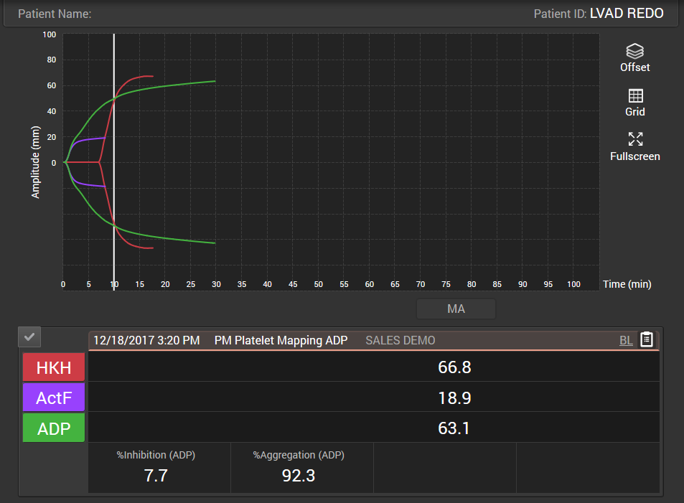
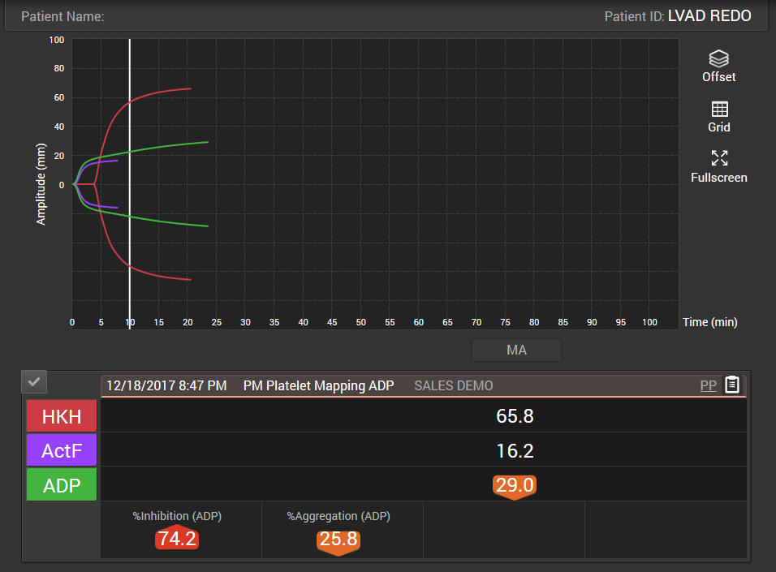
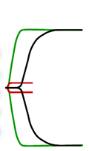
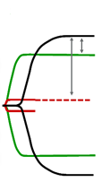
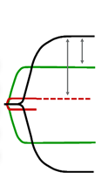
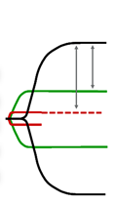
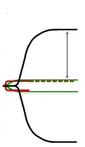
TEG PM波形解釈 〜血小板機能を反映〜
抑制が無い波形
抑制がある波形
MA血小板全体
MA血小板全体
MAフィブリノゲン
MAフィブリノゲン
MA－ADP
MA－ADP
0%阻害
30%阻害
50%阻害
70%阻害
100%阻害
血栓のリスク
出血のリスク

Slide 16
TEG PM基準値
HKH-R
10分以内(決まった指標なし)
HKH-MA
HKH-MA＞45mm
ActF-MA
4.5mm→Fib150mg/dL 10.5mm→200mg/dL
ADP inhibition
0% 抗血小板薬使用時＞40％
AA inhibition
※参考程度

Slide 17
TEGの使用領域
心臓血管外科
周術期出血管理
ICU
抗凝固管理（ECMO IMPELLA VAD管理）
その他外科手術
産婦人科
移植
救急
外傷 頭部外傷
熱傷
術後出血管理

Slide 18
重症外傷における当院の輸血戦略
・院内外傷Callに基づきMTP order(異型・同型RBC10U/FFP10U)発動.
・全身管理医(おもに専攻医)の判断で輸血量の調整.
・必要があればフィブリノーゲン製剤使用(保険適応外使用).
約75,500円
輸血戦略はその時その時の判断になることが多い
（客観的指標はとぼしい）

Slide 19
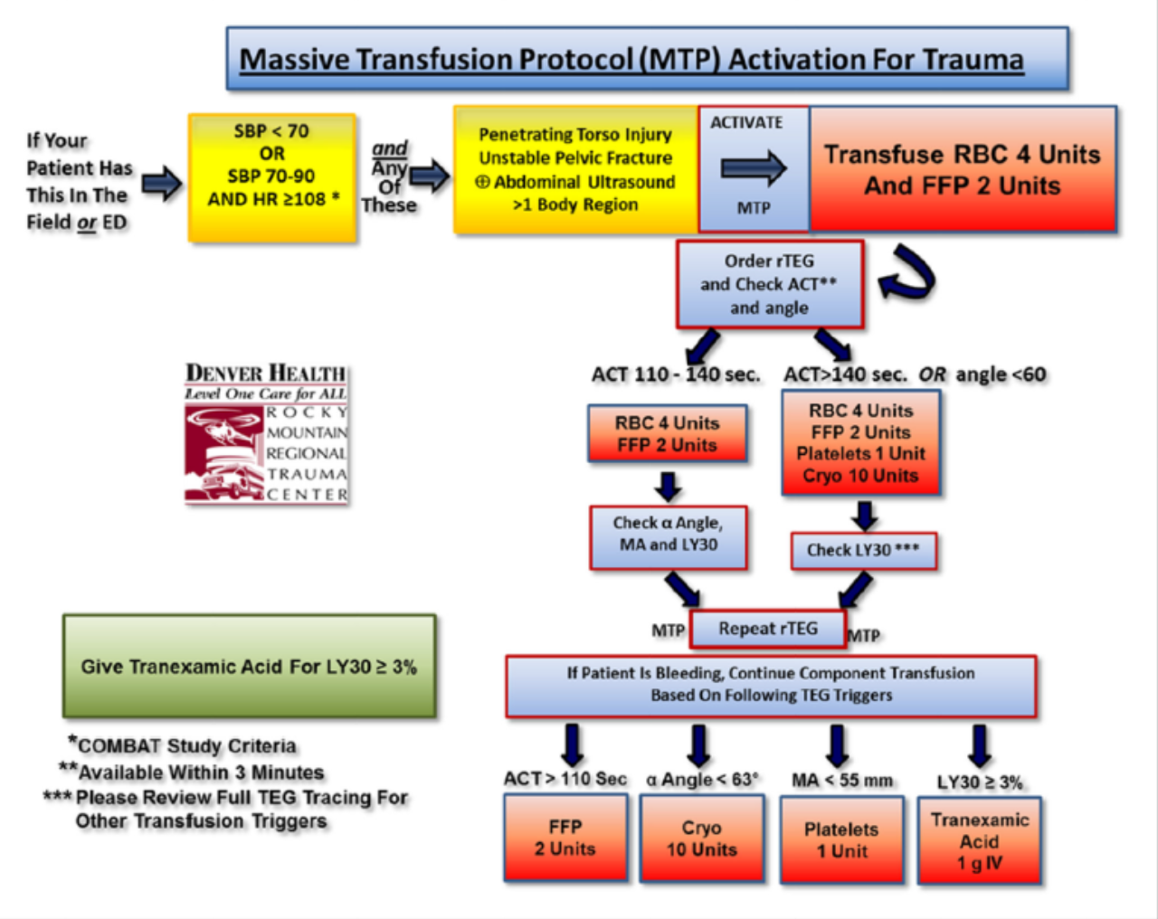
輸血戦略のProtocol化はできるの？
Denver HealthのMTP protocol
MTP発動基準, 輸血製剤の
量まで細かくProtocol 化
Scand J Surg. 2014 June ; 103(2): 89–103.

Slide 20
輸血戦略のProtocol化はできるの？
Denver HealthのMTP protocol
MTP発動基準, 輸血製剤の
量まで細かくProtocol 化
ここまで細かくできるのか？
日本と海外, 当院とでは
状況は異なる
Scand J Surg. 2014 June ; 103(2): 89–103.

Slide 21
実際の現場では…
・輸血戦略は患者容態によって異なる
頭部外傷あり, 肺挫傷あり, 多発外傷, Near CPA…
・病着前にFFPを準備するケース, 実際の止血処置までの時間など
様々な要因がある
・客観的指標もそうだが必ずしもそれを待てるとは限らず
現場判断に委ねられる
一律に細かいところまでの
Protocol化はむずかしい

Slide 22
輸血製剤の投与判断（私見）
製剤 | RBC | FFP | Fib | Plt
主観的指標 | 出血量 | 損傷部位 術野所見 | 損傷部位 | MTP1:1:1 術野所見
客観的指標 | Hb | Fib, INR, APTT | Fib | Plt
客観的指標への アクセス | BGA 比較的早い | 凝固採血 20–30分 | 凝固採血 20-30分 | 血算 15-20分
製剤へのアクセス | 良好 | 溶解の時間 | 溶解の時間 保険適用外 | 搬送の時間

Slide 23
輸血製剤の投与判断（私見）
製剤 | RBC | FFP | Fib | Plt
主観的指標 | 出血量 | 損傷部位 術野所見 | 損傷部位 | MTP1:1:1 術野所見
客観的指標 | Hb | Fib, INR, APTT | Fib | Plt
客観的指標への アクセス | BGA 比較的早い | 凝固採血 20–30分 | 凝固採血 20-30分 | 血算 15-20分
製剤へのアクセス | 良好 | 溶解の時間 | 溶解の時間 保険適用外 | 搬送の時間
・RBCの投与判断は比較的簡便
・FFPの投与判断は製剤へのアクセスが良くなく早めに決断が必要
→客観的指標を待てない可能性
・フィブリノーゲン製剤もFFPと同様に難しく,
適応外使用であるため乱用はさけたい
・血小板はMTPの比率や所見で判断するしかない

Slide 24
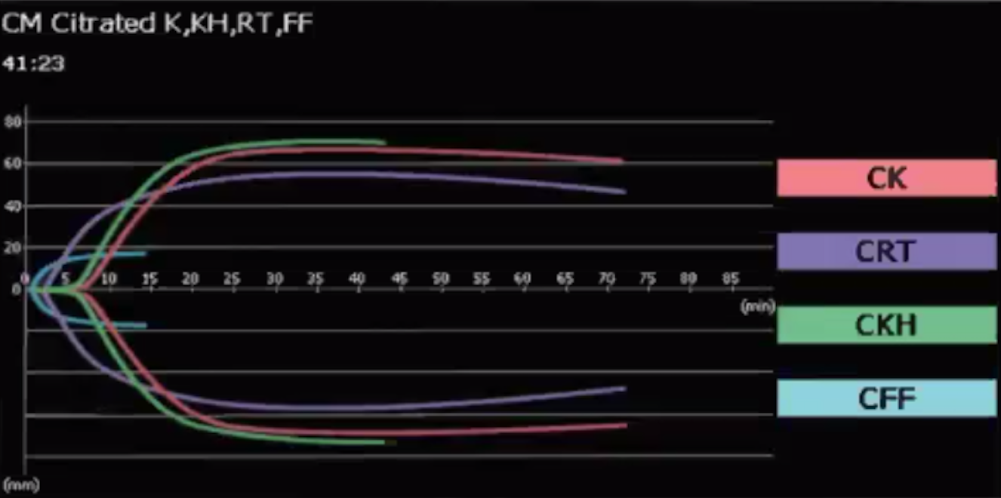
TEGにより客観的指標を得て
輸血製剤投与判断はできないか？
TRALIなど
輸血関連副作用
医療コスト•資源
治療効果
蘇生のための一手

Slide 25
TEGにより客観的指標を得て
輸血製剤投与判断はできないか？
輸血製剤を適切に使用する
必要症例に使用できるように
TRALIなど
輸血関連副作用
医療コスト•資源
治療効果
蘇生のための一手

Slide 26
Trauma×TEG
外傷急性期における目標指向型止血戦略を実現させる
・複雑な凝固プロセスを簡便に評価
・一刻を争う治療上の意思決定の根拠となる
・急性期外傷性凝固障害(ACT)を迅速に特定し,
MTP実施（特にFFPなど凝固因子補充）の指標となる

Slide 27
Trauma×TEG
外傷急性期における目標指向型止血戦略を実現させる
・複雑な凝固プロセスを簡便に評価
・一刻を争う治療上の意思決定の根拠となる
・急性期外傷性凝固障害(ACT)を迅速に特定し,
MTP実施（特にFFPなど凝固因子補充）の指標となる
TEGをうまく使って輸血をどうするかきめよう！！

Slide 28
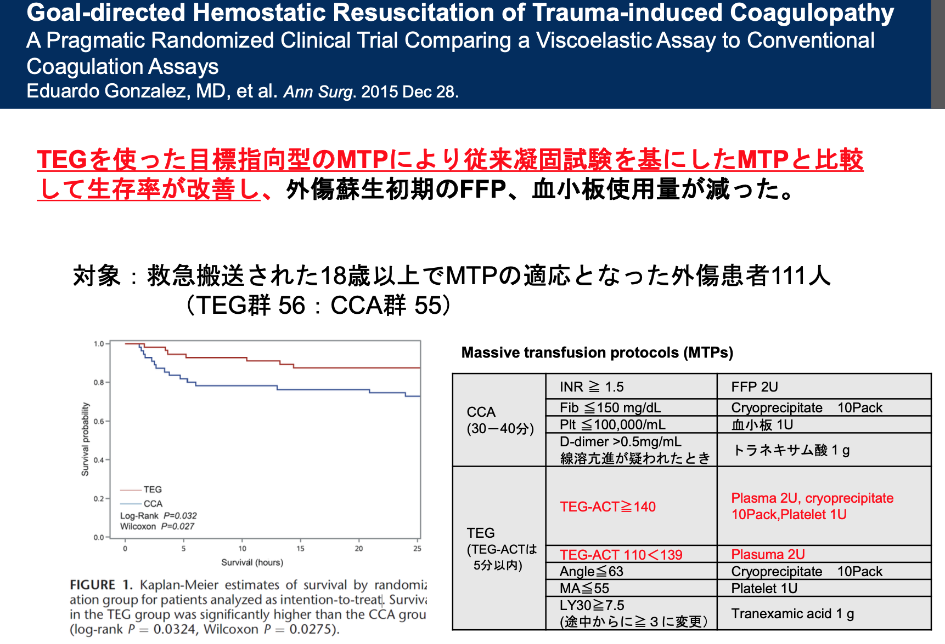
適切に輸血を行うことで止血がえられ結果的にRBC, FFP, Pltの使用量が減ると言われている

Slide 29
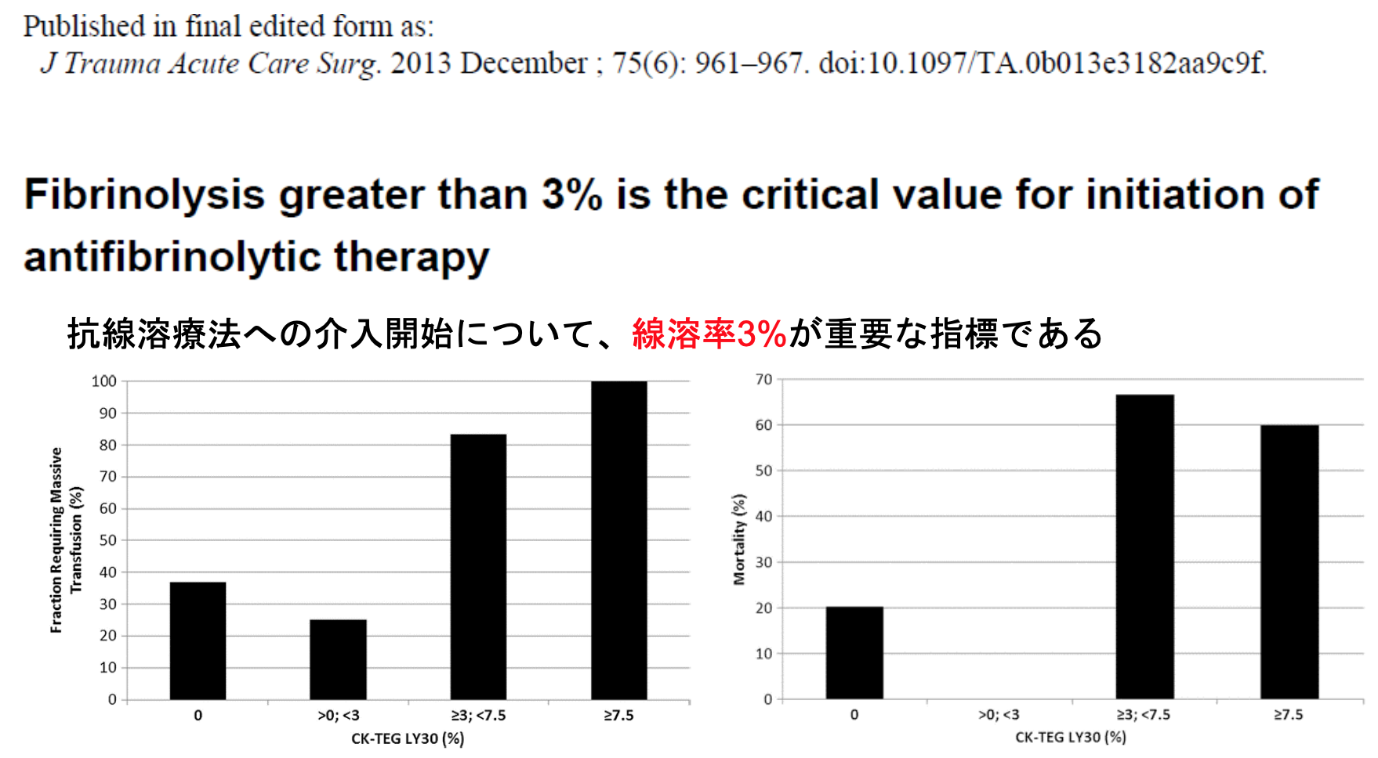
LY30がでるまでに1時間ちかくかかること
そもそものトラネキサム酸の害がすくない（副作用, コスト面）
線溶亢進が
目で見える
MAに達してから30分後の線溶率を確認 LY30
LY30＞3％で線溶亢進
抗線溶療法
トラネキサム酸投与

Slide 30

線溶亢進が
目で見える
LY30がでるまでに1時間ちかくかかること
そもそものトラネキサム酸の害が少ない
（副作用, コスト面）
MAに達してから30分後の線溶率を確認 LY30
LY30＞3％で線溶亢進
トラネキサム酸はルーティン投与で
いいのではないだろうか
抗線溶療法
トラネキサム酸投与

Slide 31
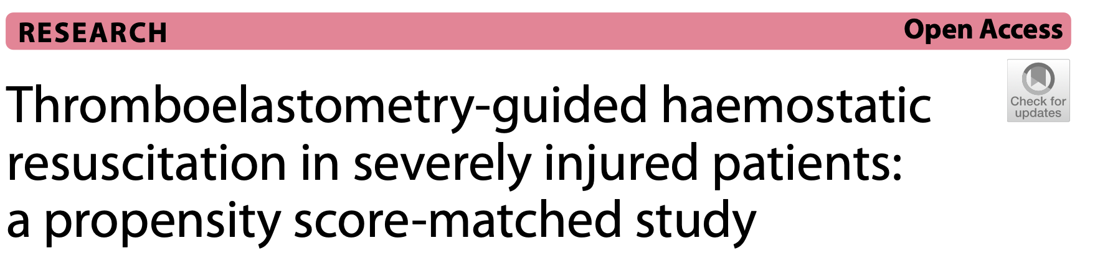
血液粘弾性検査による輸血量減少
血液粘弾性検査
ROTEM使用
重症外傷患者における従来検査と血液粘弾性検査使用群の比較
血液粘弾性検査グループでは，輸血製剤の使用量が大幅に減少し
関連コストも削減された(中央値：2357ユーロ vs 4092ユーロ).
24時間及び28日後の死亡率には有意な差は見られなかったが
輸血量の減少が確認された．

Slide 32
輸血製剤の投与判断（私見）
製剤 | RBC | FFP | Fib | Plt
主観的指標 | 出血量 | 損傷部位 術野所見 | 損傷部位 | MTP1:1:1 術野所見
客観的指標 | Hb | Fib, INR, APTT | Fib | Plt
客観的指標への アクセス | BGA 比較的早い | 凝固採血 20–30分 | 凝固採血 20-30分 | 血算 15-20分
製剤へのアクセス | 良好 | 溶解の時間 | 溶解の時間 保険適用外 | 搬送の時間

Slide 33
輸血製剤の投与判断 WITH TEG GH
製剤 | RBC | FFP | Fib | Plt
主観的指標 | 出血量 | 損傷部位 術野所見 | 損傷部位 | MTP1:1:1 術野所見
客観的指標 | Hb | TEG -ACT CRT-R | CRT-Angle CFF-MA | Plt CRT-MA
客観的指標への アクセス | BGA 比較的早い | TEG 2-5分 | TEG 2-5分 | 血算・TEG 15-20分
製剤へのアクセス | 良好 | 溶解の時間 | 溶解の時間 保険適用外 | 搬送の時間

Slide 34
TEG protocol 2021−2023
TEG-ACT
院内外傷Call
CRT-MA
血算
止血処置難渋
MTP発動が予想
CRT-Angle
CFF-MA
MTP発動
MTP order
>130
<55mm
<60°
<15mm
TEG用の
採血管準備
TEG GH
FFP
Repeat
TEG
Plt
TXA投与
Fib製剤
あくまでPOCTであり実際の投与, 投与量は現場判断
TEGのために介入がおくれてはならない

Slide 35
TEG protocol 2021−2023をやってみて
TEG GHを使用してみてわかったこと
重症病態では主観的判断で最初の輸血を行うことが多い
TEG GH CFF-MAと凝固検査でのFibの相関は完璧ではない
真の重症の場合あまり最初の輸血方針に寄与していない可能性が高い
最初の段階では確認もできないことが多い

Slide 36
2024 TEG protocol update
2021年から使用してきたが，運用の問題が浮き彫りに
ブラッシュアップの必要性
外傷診療における血液粘弾性検査の立ち位置の再確認
2024年中旬よりTEG Platelet mappingが採用
TEG PMを取り入れ最新の知見やこれまでの経験を元に
よりよりプロトコールを作成する

Slide 37
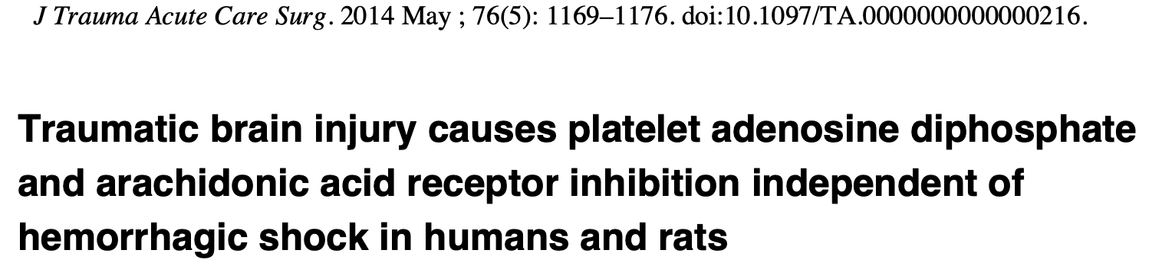
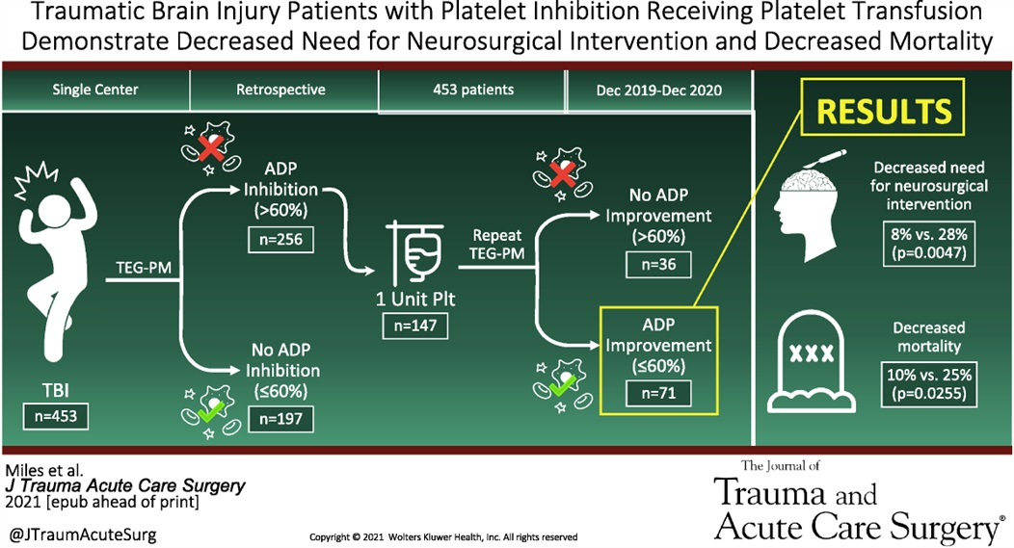
TEG platelet mappingの有用性
頭部外傷領域での有用性が報告されている
・TBIは血小板のADP受容体を抑制し，凝固障害を引き起こす
・ラットと人間のモデルでTBI後に顕著なADP受容体抑制が観察
・TBIによる血小板機能障害は多発外傷や出血性ショックとは
異なるメカニズムで起こる
・TEG PMを使用することで可視化個別化し治療することができる
・TBIの患者はADPとAA受容体が抑制されて血小板機能抑制を生じる
・ADP抑制＞60％の症例で血小板輸血により非投与群に比べて
侵襲的介入と死亡率が低下

Slide 38
Global hemostasis vs Platelet mapping
Global Hemostasis |  | Platelet mapping
10000円 | 費用 | 18000円
クエン酸スピッツ | 採血方法 | ヘパリンスピッツ
TEG-ACT・CKH-R | 凝固因子評価 | HKH-R
CK-R/CKH-R | ヘパリン評価 | 不可
不可 | 経口抗凝固薬評価 | 不可
CFF-MA | フィブリノゲン評価 | ActF-MA
間接的に可能 (CKR-MA)-(CFF-MA) | 血小板評価 | 直接測定 AA活性・ADP活性
LY30 | 線溶評価 | （LY30）
外傷・凝固異常の同定 抗凝固管理 | 使用場面 | 外傷 術前抗血小板薬効果判断

Slide 39
Global hemostasis vs Platelet mapping
Global Hemostasis |  | Platelet mapping
10000円 | 費用 | 18000円
クエン酸スピッツ | 採血方法 | ヘパリンスピッツ
TEG-ACT・CKH-R | 凝固因子評価 | HKH-R
CK-R/CKH-R | ヘパリン評価 | 不可
不可 | 経口抗凝固薬評価 | 不可
CFF-MA | フィブリノゲン評価 | ActF-MA
間接的に可能 (CKR-MA)-(CFF-MA) | 血小板評価 | 直接測定 AA活性・ADP活性
LY30 | 線溶評価 | （LY30）
外傷・凝固異常の同定 抗凝固管理 | 使用場面 | 外傷 術前抗血小板薬効果判断

Slide 40
Global hemostasis vs Platelet mapping
Global Hemostasis |  | Platelet mapping
10000円 | 費用 | 18000円
クエン酸スピッツ | 採血方法 | ヘパリンスピッツ
TEG-ACT・CKH-R | 凝固因子評価 | HKH-R
CK-R/CKH-R | ヘパリン評価 | 不可
不可 | 経口抗凝固薬評価 | 不可
CFF-MA | フィブリノゲン評価 | ActF-MA
間接的に可能 (CKR-MA)-(CFF-MA) | 血小板評価 | 直接測定 AA活性・ADP活性
LY30 | 線溶評価 | （LY30）
外傷・凝固異常の同定 抗凝固管理 | 使用場面 | 外傷 術前抗血小板薬効果判断
外傷診療においては
TEG PM＞TEG GHの可能性

Slide 41
Trauma×TEG PM
凝固因子に決まった指標はない HKH-Rが有用かも | FFPは重症度や所見をみて投与するから 問題ないのでは？
LY30 | 測定は可能．TXAは基本投与
Act-FでFibrinogenの評価は可能 | Fibrinogen3g製剤の使用判断に迷う際の 早期判断材料になる
血小板機能の直接測定 | 抗血小板薬の有無に関わらず 血小板投与必要性の確認 抗血小板薬内服時の血小板輸血早期判断

Slide 42
Tobu Trauma TEG Protocol
人員召集・CT・ MTP order・必要ならばTXA投与
院内外傷Call
FFP投与
HKH-R＞10min
Fib 3g投与
ActF-MA＜5mm
血小板投与
HKH-MA＜45mm
MTP: Massive Transfusion protocol O型RBC・FFP10U 同型RBC・FFP10U
Dire-CT: Hybrid-ERでの即時CT撮影
TEG PM:TEG platelet mapping
CECT: Contrast enhanced CT (造影CT）
Conventional study: 従来の血算・凝固検査・主観判断
ADP inhibition>60%
ADP-MA<40mm
Stop MTPの基準
・HKH-R<10min 凝固因子充足
・HKH-MA, ADP inhibition<60% 血小板機能の立ち上がり
Notes:
ActF-MA 4．5mm→Fib150mg/dl
10.5mm→200mg/dl

Slide 43
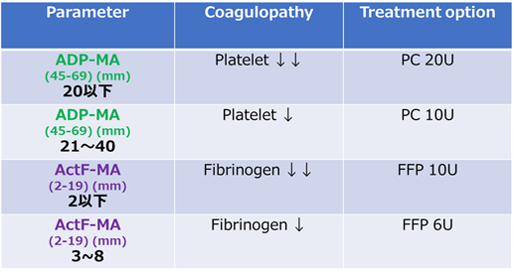
但馬救命センター永嶋先生より
抑制率ではなくADP-MAの絶対値で判断している
心臓血管麻酔領域などでもADP-MAでの判断がおおいようだが外傷での報告はなし

Slide 44
TTPの目指すもの
検査タイミングの明確化
MTPの最適化
血小板製剤の適正使用

Slide 45
TTPの目指すもの
検査タイミングの明確化
切迫心停止
切迫心停止の場合はMTPでの輸血は有無を言わさず開始になる．
安定化や加療方針決定の指標としてCT撮影を採用.
輸血戦略適正化(De-escalation・Escalation）を行う．
撮影できない場合にはEscalationの指標を得るために検査．

Slide 46
TTPの目指すもの
検査タイミングの明確化
Dire-CT
Dire-CT撮影可能な場合は頭部外傷の有無でまず判断．
頭部外傷によるADP阻害による血小板投与必要性を判断.
MTPを使用して蘇生を行わなければならない場合は
安定化や加療方針決定の指標として造影CT撮影を採用．
輸血戦略適正化を行う

Slide 47
TTPの目指すもの
MTPの最適化
これまでは
外傷で受診した時の血液凝固の状態を評価
時間経過によっては過小評価してしまう可能性
外傷部位や全身状態との乖離があると判断に悩む
MTPは1:1:1 という概念で施行している
MTPの開始にも，終了にもあまり寄与していなかったかも

Slide 48
TTPの目指すもの
MTPの最適化
これからは
ある程度の蘇生後の評価を行うことで，
これからの輸血の追加・減量の判断が可能になる
MTP使用のやめどきを目で見て判断することができるかも
1:1:1という従来の比率に縛られず
輸血量減少に寄与する可能性

Slide 49
TTPの目指すもの
血小板製剤の適正使用
血小板機能を目でみることにより
機能抑制＝必要性をみて血小板製剤の投与を行う
止血のために必要な血小板補充
結果的に早期止血につながり輸血量全体が
削減される可能性
不必要な血小板製剤投与削減
輸血比率にとらわれないことで従来では
補充していたものも不要になる可能性
※切迫心停止症例や超重症多発外傷の時は担当医判断で投与

Slide 50
輸血製剤の投与判断 WITH TEG PM
製剤 | RBC | FFP | Fib | Plt
主観的指標 | 出血量 | 損傷部位 術野所見 | 損傷部位 | 術野所見
客観的指標 | Hb | HKH-R ActF-MA | ActF-MA | Plt HKH-MA ADP inhibition
客観的指標への アクセス | BGA 比較的早い | TEG 5-10分 | TEG 5-10分 | 血算・TEG 20-30分
製剤へのアクセス | 良好 | 溶解の時間 | 溶解の時間 保険適用外 | 搬送の時間

Slide 51
Tobu Trauma TEG Protocol ＜TTP(仮)＞
人員召集・CT・ MTP order・必要ならばTXA投与
院内外傷Call
FFP投与
HKH-R＞10min
Fib 3g投与
ActF-MA＜5mm
血小板投与
HKH-MA＜45mm
MTP: Massive Transfusion protocol O型RBC・FFP10U 同型RBC・FFP10U
Dire-CT: Hybrid-ERでの即時CT撮影
TEG PM:TEG platelet mapping
CECT: Contrast enhanced CT (造影CT）
Conventional study: 従来の血算・凝固検査・主観判断
ADP inhibition>60%
Stop MTPの基準
・HKH-R<10min 凝固因子充足
・HKH-MA, ADP inhibition<60% 血小板機能の立ち上がり
Notes:
ActF-MA 4．5mm→Fib150mg/dl
10.5mm→200mg/dl

Slide 52
但馬救命センター永嶋先生より
抑制率 or ADP-MA

Slide 53
TEGの使用領域
心臓血管外科
周術期出血管理
ICU
抗凝固管理（ECMO IMPELLA VAD管理）
その他外科手術
産婦人科
移植
救急
外傷 頭部外傷
熱傷
術後出血管理

Slide 54
従来の検査
そもそも血液凝固は
さまざまな因子により
なされるものだが
PT/APTT
フィブリノゲン
血小板
を別々に評価する
個々の力はわかるが総合力(凝固の全体像)は
わからない

Slide 55
従来の検査
特にAPTTはさまざまな影響を受ける
代表的なのはヘパリンの使用.
他にもナファモスタット, 体温, 内因性ヘパリン,
凝固因子の消費/欠乏, 補助循環回路…
などさまざま
補助循環使用中, 長期使用の際は特に顕著

Slide 56
ECMO中の凝固管理
VA ECMOやImpellaといった補助循環装置，VV ECMOは
回路内血栓, 血栓予防のために抗凝固療法が必須.
ACTやAPTTを指標にHeparinの増減,
血小板数やフィブリノゲンの値をみて輸血をおこなっているが

Slide 57
ECMO中の凝固管理
VA ECMOやImpellaといった補助循環装置，VV ECMOは
回路内血栓, 血栓予防のために抗凝固療法が必須.
ACTやAPTTを指標にHeparinの増減,
血小板数やフィブリノゲンの値をみて輸血をおこなっているが
出血したり回路血栓を形成することはしばしば
Heparin用量を変えてもAPTTが全く動かない, 急に延長するなどの
経験をしてきた…

Slide 58
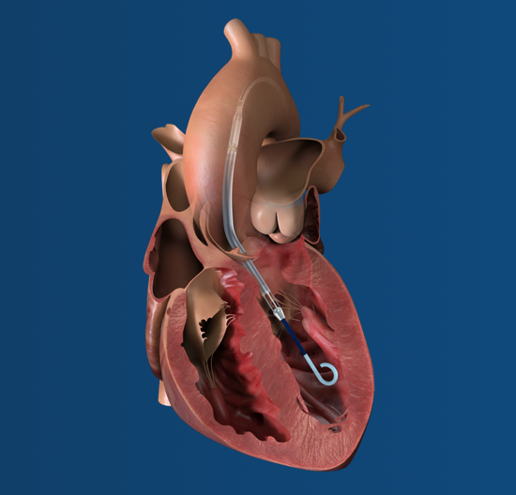
ECPELLA <VA ECMO+IMPELLA>
IMPELLA使用時はHeparin＋ブドウ糖液を血液逆流を防ぐためにパージ液として流す
ヘパリンの全身投与を開始していなくても
抗凝固が効きすぎている可能性あり
IMPELLAによる破壊・消費で凝固因子欠乏の可能性あり
補助循環装置が2つになるので凝固障害による
出血リスクや血栓リスクに十分注意する必要がある

Slide 59
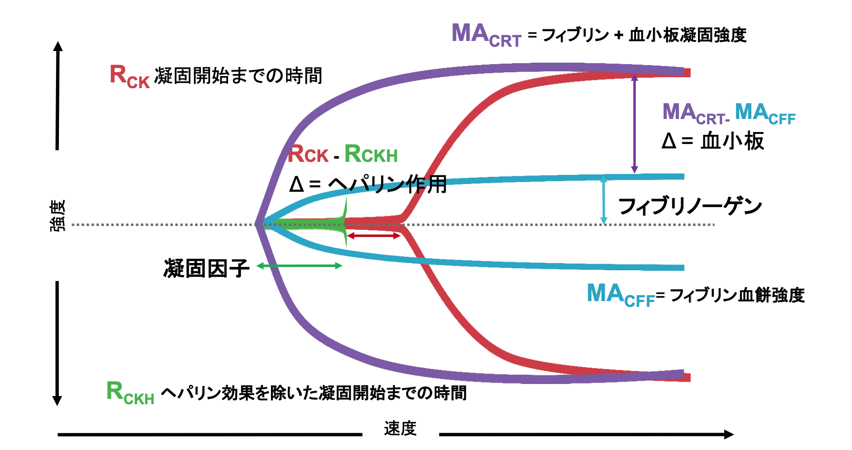
ECMO ✖︎ TEG GH
従来検査とは違う方法,
全血をもちいた方法で
実際のヘパリンの効果や
凝固因子の不足を
見つけることができる

Slide 60
ECMO×TEG GH
・血液粘弾性検査は心臓血管外科や外傷における出血時の治療方針決定に
寄与するといわれているが，ECMO使用時における有用性はいまだ
明らかではない
J Cardiothorac Vasc Anesth 32: 88–120, 2018.
・ECMO使用時における過凝固を同定し，血栓合併症を防ぐ報告や
UFH使用量を従来のAPTT測定と比較して合併症を増やすことなく
減らす報告がなされている
Ann Intensive Care 8: 7, 2018.

Slide 61
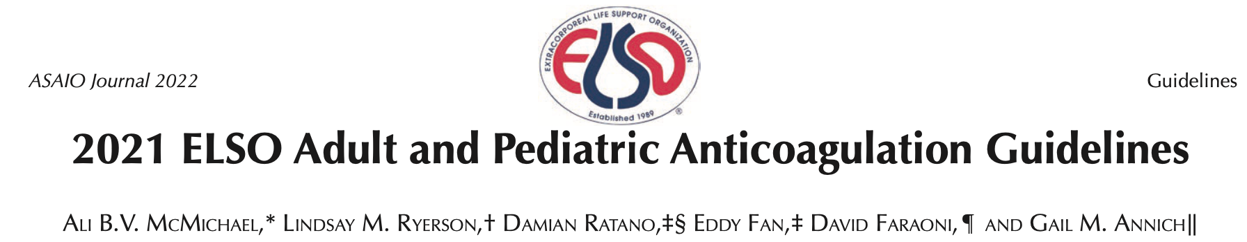
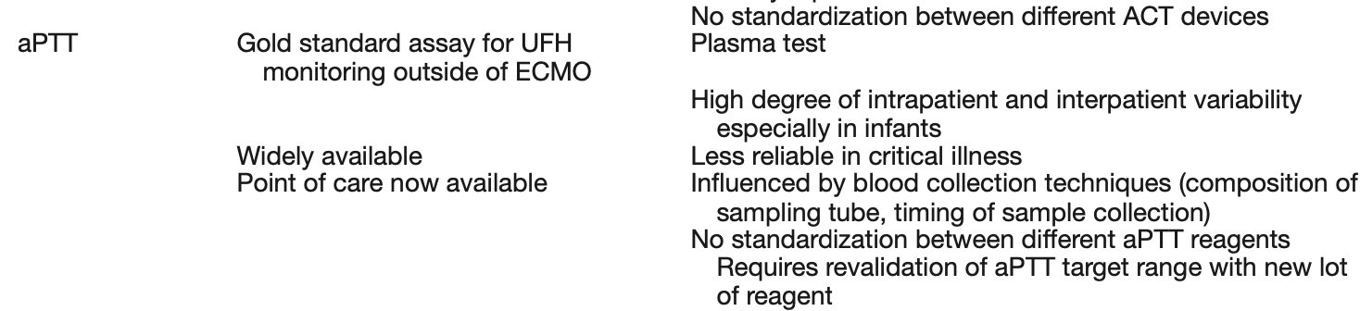
TEG GHに期待できること
Gold standard：APTT
TEG
状況によりかわる凝固異常をTEGを補助的に用いて,
従来検査との乖離の確認, 目標値の再決定を行う

Slide 62
現在のECMO凝固管理の実際
Timing (原則担当医判断) | 確認事項 | 介入
Day1(基本施行せず) | CKH-R( 敗血症の場合) | 初期蘇生はFFPメインで補充 (flat lineの経験より)
Day2 | CKH-R CK-RとAPTTの相関 (Heparin開始後) | CKH-R>10〜12のときFFP補充 CK-R 目標16-24
Day3 or Heparin開始翌日 | CKH-R, CK-R | Heparinの調整 CKH-R>10〜12のときFFP補充
Day7以降 | 長期運用による通常検査ではわからない凝固異常 | 異常あれば以降もこまめにTEG検査
出血・血栓Event | CKH-R, CK-R CFF-MA, CRT-MA | Heparin調整 FFP, Plt補充
介入なしでのAPTTの変化 FDP/DD上昇 新規感染時 | CKH-R, CK-R CFF-MA, CRT-MAで過凝固の確認 | CFF-MA, CRT-MA高値出現時は感染を疑う MA高値の際はCK-Rを延長ぎみに管理

Slide 63
CKH-R vs CK-R
CKH-R
CK-R
16-24minで管理するのが一般的
もしくはCKH-Rの2〜3倍
明確な管理目標なし
CKH-R>10〜14→FFP投与考慮
CK-R 16〜24でヘパリン調整
CKH延長あるときはヘパリン
開始時期検討
自己の凝固因子を反映するCKH-Rをみて
「先に自己の凝固因子を補充して立て直すべき, 立て直した上でCK-Rを目標値に 」か
「延長していてもあくまでCK-Rで16〜24を目指す」かは未知の問題
東部救命救急センターではどちらかといえば前者の考え方で現行は動いている

Slide 64
ピットフォール
・動脈ラインからの採血の場合にライン内のヘパリンの混入を
きたし結果が影響される可能性がある.
・CKH-R, CK-R, CK-R/CKH-Rの至適範囲はいまだ定かではなく,
あくまで一つのPoint of care testingと捉える必要がある.

Slide 65
ECMO×TEG GH
1日4回(０時, ６時, 12時, 18時)
血算
凝固
ACT
TEG GH
全体カンファレンス・ 担当医判断
TEG CK-R 16-24min or CK-R /CKH-R 1.5〜2
APTTとCK-Rとの相関を確認
回路,出血所見を見ながらヘパリンコントロール

Slide 66
???×TEG
Nafamostat×TEG GH
Nafamostat mesilateの効果判定にCKH-Rが
有用な可能性
凝固傷害×TEG GH
原因不明の凝固障害の鑑別
DVT予防のUFHによる効果や凝固因子欠乏の同定血友病の治療効果判定
過凝固×TEG GH
過凝固を同定し早期の抗凝固開始の検討
新規感染症の示唆
抗血小板薬×TEG PM
外傷時・術前の抗血小板薬の効果判定.
抑制強ければPlt補充, 抑制なければ緊急手術可など方針決定に寄与する可能性

Slide 67
???×TEG
Nafamostat×TEG GH
Nafamostat mesilateの効果判定にCKH-Rが
有用な可能性
凝固傷害×TEG GH
原因不明の凝固障害の鑑別
DVT予防のUFHによる効果や凝固因子欠乏の同定血友病の治療効果判定
過凝固×TEG GH
過凝固を同定し早期の抗凝固開始の検討
新規感染症の示唆
抗血小板薬×TEG PM
外傷時・術前の抗血小板薬の効果判定.
抑制強ければPlt補充, 抑制なければ緊急手術可など方針決定に寄与する可能性

Slide 68
抗血小板薬× TEG PM
抗血小板薬の効果判定可能
AA抑制率：TxA2阻害薬(Aspirin)
ADP抑制率：ADP受容体拮抗薬(Prasugrel, Clopidgrel, Ticagrelor)
抑制率＞30％で抗血小板薬効果あり
抗血小板薬内服患者の観血的処置前や外傷時に検査をすることで
術前・術中の出血リスクを見積もることが可能になりかもしれない．
必要なら血小板輸血, 処置の延期・方法変更など方針を
事前に決めることができるかも

Slide 69
製剤・検査など | 使用タイミング | 使用判断 | 効果 | 費用
赤血球輸血 | Hb低下時・出血時 | 血算・担当医判断 | Hbの上昇 | 約1.8万円/200ml(2U)
新鮮凍結血漿 | 凝固異常・重症外傷 | 凝固検査・TEG 担当医判断 | 凝固因子の補充 | 約1.8万円/240ml(2U)
血小板輸血 | 血小板数低下時 血小板機能抑制時 | 血算・血小板機能 担当医判断 | 活性血小板の補充 | 約8万円/200ml(10U)
Fib 3g製剤 | 重症外傷 Fib<150mg/dL | 凝固検査・TEG PM 担当医判断 | フィブリノーゲン補充 | 約15.6万円
4FPCC | VKA userの危機的出血 | 担当医判断 | VKAの拮抗 | 8−20万(50kgとして)
Andexanet Alfa | DOAC userの危機的出血 | 担当医判断 | Xa阻害薬拮抗 | 約300万(B法)
TEG GH | ECMO使用時の凝固管理 原因不明の凝固障害 | 担当医判断 | 適切な抗凝固管理 | 10000円
TEG PM | 重症外傷 抗血小板薬内服中の 観血的処置時 | プロトコールに準じる 担当医判断 | 血小板機能測定による血小板補充の適正化・術前評価 | 18000円
ECMO回路交換 | 人工肺機能低下時 出血・凝固障害遷延 | 担当医判断 | 回路機能回復 凝固異常の是正 | 約30万円

Slide 70
まとめ
Trauma×TEG
Tobu Trauma TEG Protocolをうまく活用
TEG PMでわかる血小板機能に注目
ECMO×TEG
従来の凝固管理に加えることで
よりよいECMO凝固管理を目指す
???×TEG
まだ未知の領域に病態生理などを
もとに考え挑む
TEGを「上手く」つかって血液凝固管理をより洗練する

